Slide 1
Aplicación de la agenda sobre la juventud, la paz y la seguridad a nivel nacional - Guía para funcionarios públicos
Opciones de implementación

Slide 2
Instituciones que desarrollaron la guía
Academia Folke Bernadotte, Suecia
Oficina de la Enviada de Juventud del Secretario General de Naciones Unidas
Search for Common Ground
Estado de Catar
Departamento de Asuntos Políticos y de Consolidación de la Paz de las Naciones Unidas - Oficina de Apoyo a la Consolidación de la Paz (DPPA/PBSO)
Fondo de Población de las Naciones Unidas (UNFPA)
United Network of Young Peacebuilders
Coalición Mundial sobre la Juventud, la Paz y la Seguridad - grupo de trabajo especial.

Slide 3
Capítulo 2:
Possible ways to implement the YPS Agenda
Hojas de ruta, planes y marcos
Políticas y programas
Proyectos
Servicios
No existe una única opción o un único camino para aplicar la agenda. Una combinación de acciones a diferentes niveles permite responder mejor a las diversas prioridades y necesidades de su contexto, especialmente de las juventudes.

Slide 4
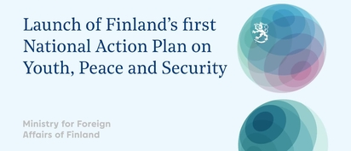
Ejemplo 1: Hoja de ruta, planes y marcos
Plan de Acción de Finlandia de Juventud, Paz y Seguridad
Usaron el modelo de implementación de la agenda de Mujeres,Paz y Seguridad
Participación de las juventudes de forma central
Sinergias con políticas domésticas relevantes para la participación juvenil y su bienestar
Enfoque de toda la política gubernamental
Fuente: Examples-on-Advancing-Youth-Peace-and-Security.pdf (un.org)

Slide 5
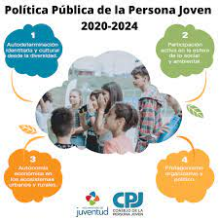
Ejemplo 2: Política y programa
Política Pública de la Persona Joven 2020-2024 - Costa Rica
Es una política desarrollada por el Sistema Nacional de Juventud que funciona como estrategia para la articulación interinstitucional y coordinación de los servicios y las ofertas programáticas, en coordinación con la Estrategia Nacional Puente al Desarrollo - Agenda Nacional de Prevención de la Violencia y Promoción de la Paz Social 2019-2022 - Estas dependen del Ministerio de Cultura y Juventud (MCJ)
Programas formativos de emprendimiento,
Programas de participación ciudadana (Festivales Inclusivos, Encuentro Nacional de Juventudes),
Programas de formación en artes y en promoción de la cultura de paz (involucramiento comunal) y la lectura,
Programa de Centros Cívicos por la Paz (formación, promoción de la participación ciudadana, reconocimiento y ejercicio de derechos).
Fuentes: Anexo de la Guía Examples-on-Advancing-Youth-Peace-and-Security.pdf (un.org) y Ministerio de Cultura y Juventud de Costa Rica: https://mcj.go.cr/

Slide 6
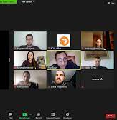
Ejemplo 3 - Proyecto
“Empoderando a la juventud en la promotición de las reformas del sector de seguridad”
Belgrade Center for Security Policy (BCSP) Serbia
Formación sobre temas de seguridad en cooperación con la Facultad de Ciencias Políticas y la Facultad de Estudios de Seguridad de la Universidad de Belgrado.
Producción de artículos sobre temas específicos: policía comunitaria, ciberseguridad, igualdad de género en el sector de seguridad en Wikipedia - primeras entradas en lengua serbia.
Proyecto apoyado y premiado por la OSCE - la Organización de Seguridad y Cooperación de Europa.

Slide 7
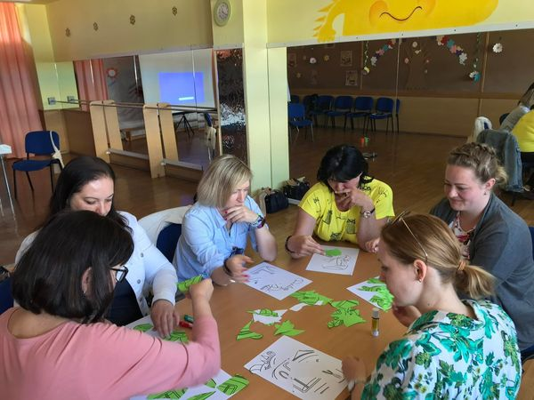
Ejemplo 4 - Servicio
IUVENTA´S Servicios de Salud Mental y apoyo a trabajadores sociales de juventud
Formación sobre manejo de estrés, trauma, especialmente relacionado con la violencia de género que afecta a niñas y mujeres jóvenes.
Servicios de acompañamiento y salud
IUVENTA es la Agencia Nacional de Juventud de República Eslovaca
Fuente: Examples-on-Advancing-Youth-Peace-and-Security.pdf (un.org)

Slide 8
Thank you Gracias شكرا 谢谢 Merci Спасибо

